Slide 1
KAKAO
TALK

Slide 2
Part 1
Part 2
Part 3
Part 4
KAKAO
TALK
项目概要
模块设计
接口设计
个人总结
杨锐 连靖霄 张瑞
李翔 赵普
指导老师： 马博
Copyright © Fashion Brand. All rights reserved

Slide 3
项
我们使用QT来设计整个项目，主要原因是因为QT具有可移植跨平台等特性，因此可以再pc上编写，最后移植到嵌入式端。
网络传输我们采用UDP来传输，因为是局域网内的我们使用的是UDP实现连接，虽然UDP不是可靠传输，但是实现文字的发送还是较为可靠的。
视频聊天部分，采用opencv开启摄像头，由于短时间内发送大量图片，因此也使用udp传输，这样聊天速度较快。
目
描
述

Slide 4
系
视频功能
文字聊天
统
UI界面设计
架
网络通信
Pcduino平台环境配置
代码移植及乱码处理
构

Slide 5
通
使用UDP发送接收数据
信
客户端一
客户端二
架
构
使用UDP发送接收数据

Slide 6
视
点击视频按钮
打开摄像头
打开视频窗口
频
向对方发出请求
开始视频聊天
流
接收对方反馈
Y
N
程
视频结束

Slide 7
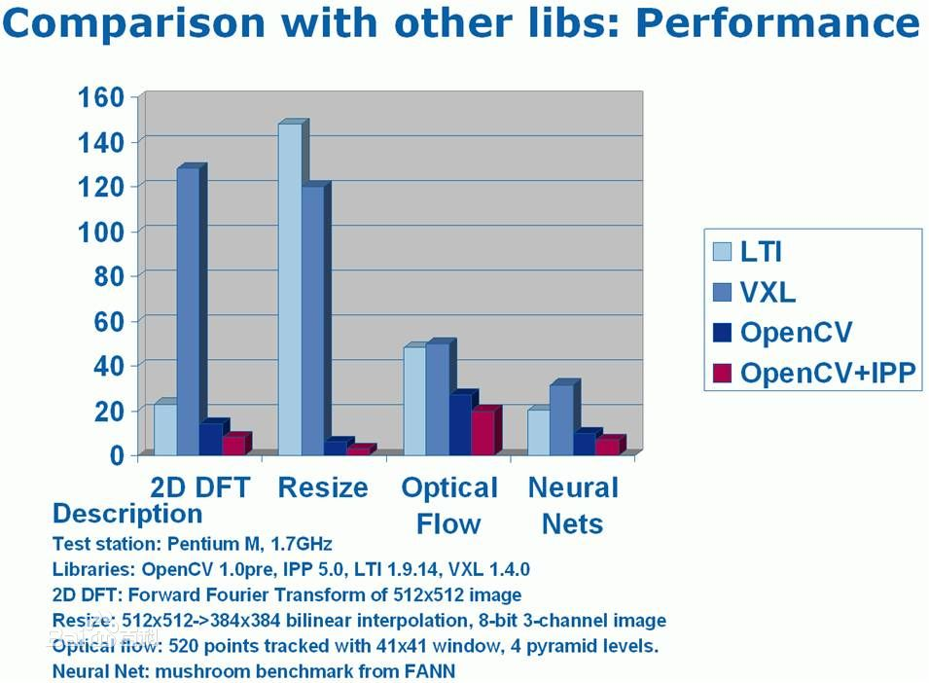
解
研究型代码
慢,不稳定,兼容性差
Opencv部分采用C语言
开发，效率高
决
商业工具
价格高昂
开源免费
方
依赖特定硬件
的解决方案
处理算法丰富
便于算法移植
案
OpenCV

Slide 8
图
因为从摄像头抓取图片是一帧一帧来抓取，所以只要1S中传送24帧以上图片，根据视觉残留性，就可以得到动态的视频了。所以可以通过设置计时器达到这一目的。
这里使用Qt的QTimer类中start (int msec)成员函数来进行定时，我设置msec=30；即每30ms抓取一帧图片进行发送。一秒钟可以发送33帧图片。
像
处
理

Slide 9
数
1
定义QByteArray *ba
据
用QBuffer中的buffer建立一个缓冲区
2
用open()用读写方式打开QIODevice
3
处
将buffer中的图像用JPG格式写到buffer中
，也就是*ba中
4
5
然后将&ba用于发送与接收
理

Slide 10
接
IplImage *sendFrame; // IplImage类型指针,就是申请内存空间来存放待发送的每一帧图像
QImage sendImage; // 自己摄像头抓取到的帧，转换QImage格式
QImage recvImage; // 接受到对方摄像头的帧，转换为QImage格式
cvConvertImage(sendFrame,sendFrame,CV_CVTIMG_SWAP_RB);//交换当前图像的红蓝通道，rgb转成bgr
cvCreateCameraCapture(0);//初始化从摄像头中获取视频
口
设
计

Slide 11
接
cvReleaseCapture(&cam);//释放由cvCreateCameraCapture分配的CvCapture结构。
Qimage（const uchar * data， int width，int height，Format format）; //plImage 结构指针格式转为Qimage格式
setPixmap(QPixmap::fromImage(*img));//QLabel类中函数,可以用来显示图像。
loadFromData (const QByteArray & data);//从给定的data里面读取图像
void openCamara(); // 打开摄像头
void closeCamara(); // 关闭摄像头
口
设
计

Slide 12
接
cvQueryFrame(cam)；//获取当前帧，返回一个 IplImage类型指针
void getRecvImage(QImage Image); // 接收对方发来Image，并显示
CvCapture *cam; // 视频获取结构，用来作为视频获取函数的一个参数
口
设
计

Slide 13
个
提高团队合作能力
1
人
2
学会统一代码风格
总
学会Opencv图形编程
3
结

Slide 14
Thank You

